Slide 1
教科版小学科学四年级下册
1.4 茎和叶

Slide 2
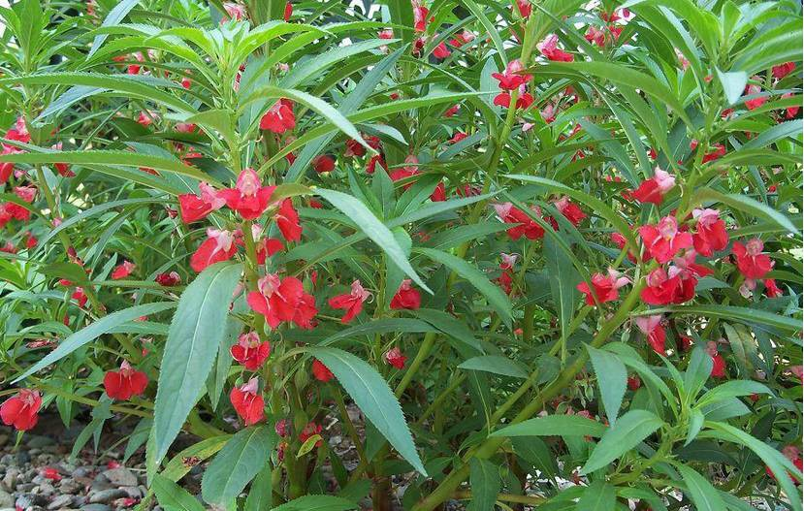
观 察

Slide 3

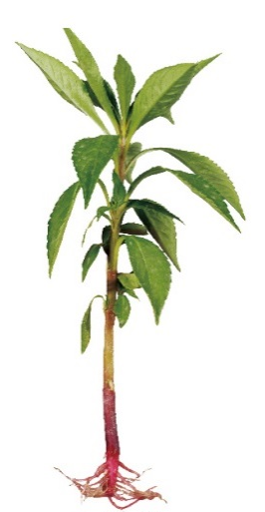
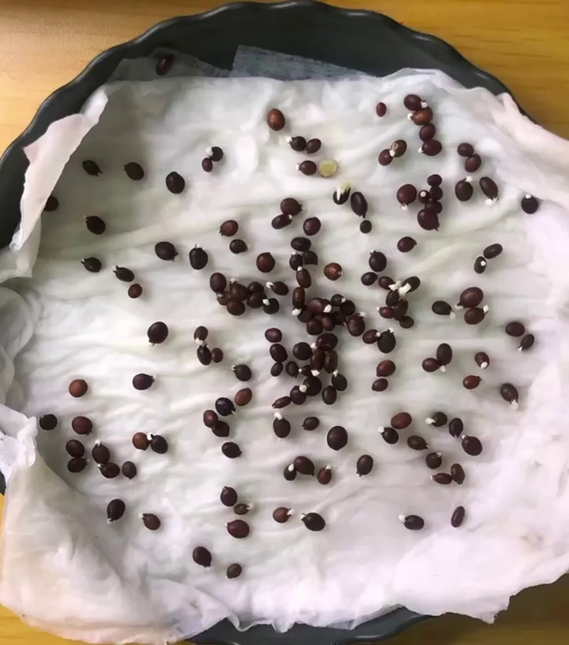

聚 焦
凤仙花生长发生了哪些变化呢？

Slide 4


凤仙花的生长

Slide 5
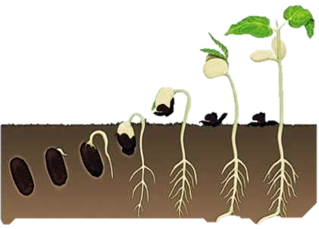
先长出根，在长出茎和叶
说一说凤仙花在生长过程发生了哪些变化？

Slide 6
叶：
从小变大、由少变多
茎：长高变粗
生长

Slide 7
活动一
茎和叶对植物的生长有什么作用？
茎：运输作用？
叶：光合作用？
其他作用？

Slide 8
活动二
如何证明茎的运输作用？

Slide 9
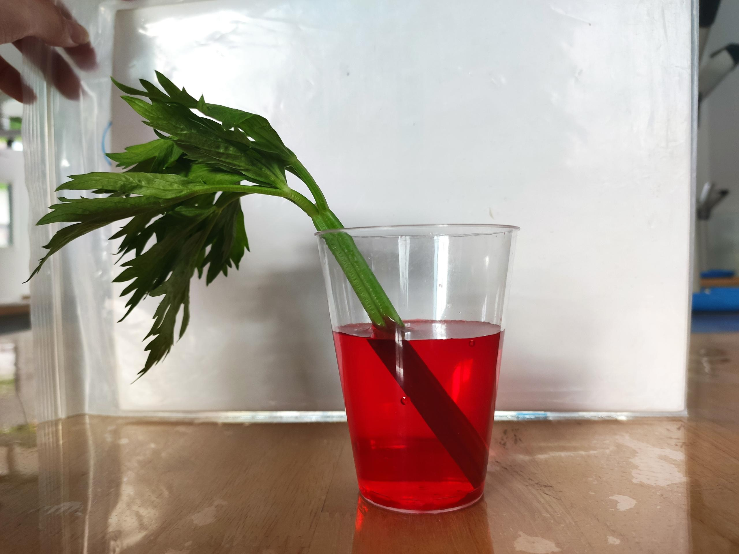
活动一
做一做
1.取一段芹菜的茎和装有红色水的杯子。
2.将芹菜的茎分别放入杯中。
3.静置一段时间后，观察芹菜茎的变化。

Slide 10
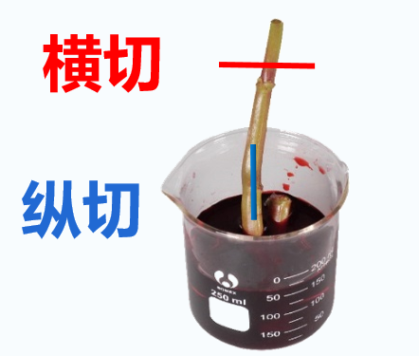
活动一
怎么观察茎的内部变化？
横切：沿着物体宽度的方向进行切割
纵切：沿着物体长度的方向进行切割

Slide 11
实验要求：
1.时间：8分钟
2.任务：先横切，再纵切。
3.注意：
在桌面上进行切割；
墨水不要洒出。
在使用小刀时要注意安全，不要伤着手。

Slide 12
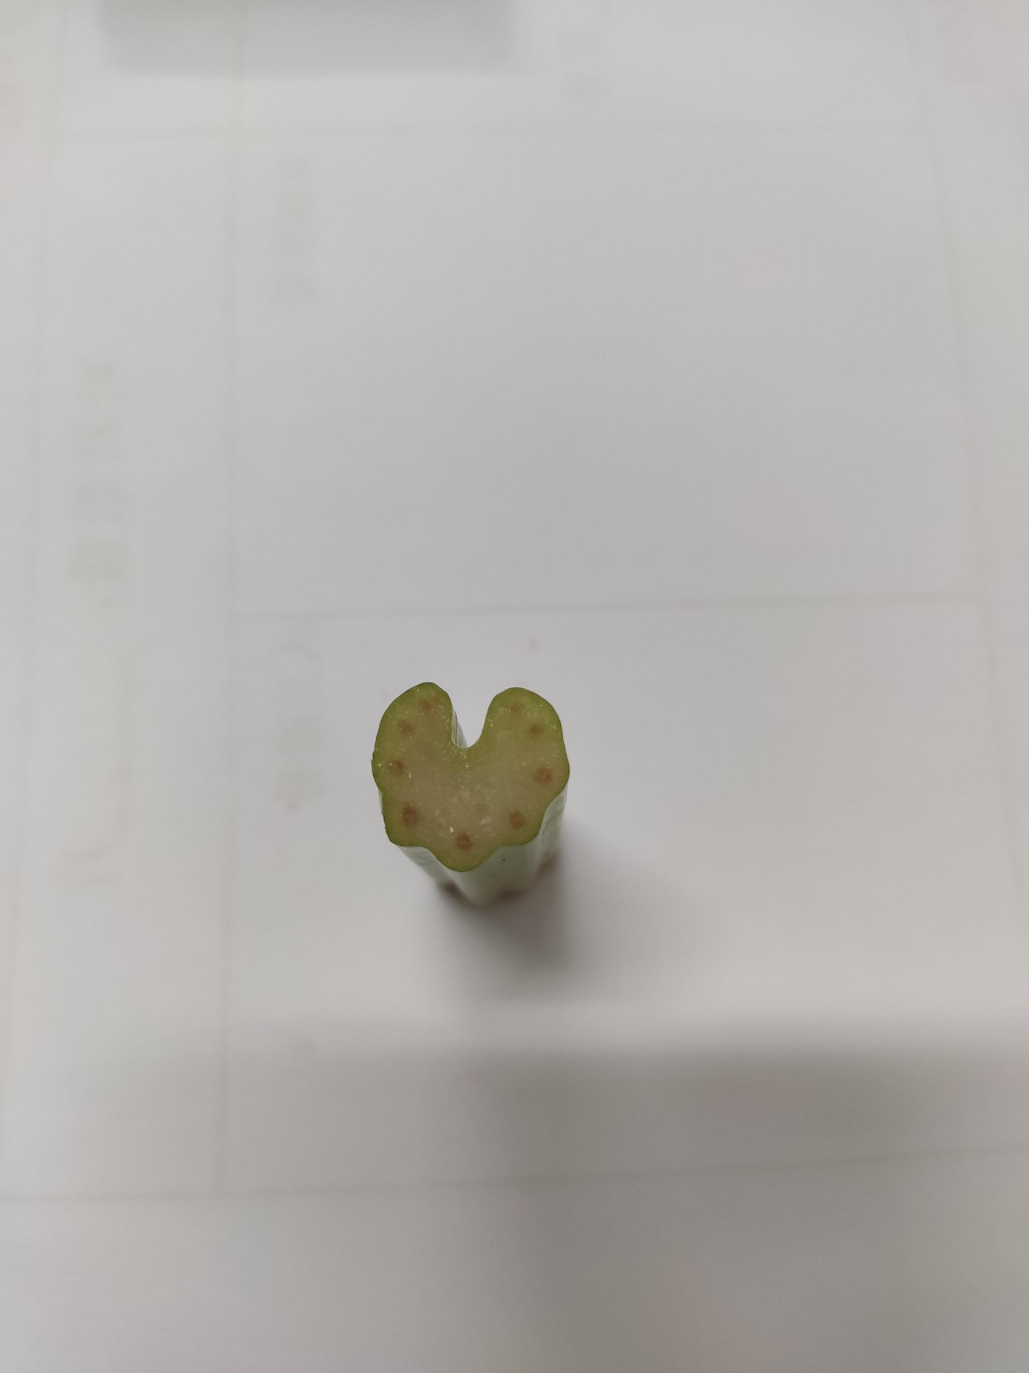
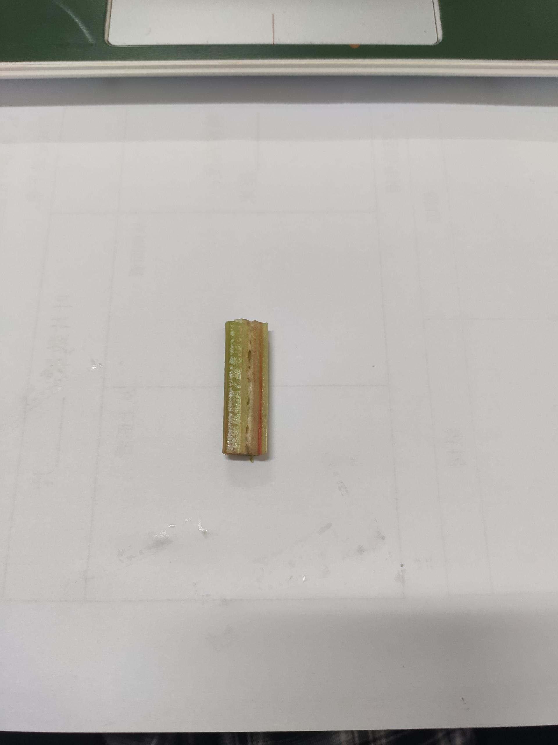
你观察到了哪些现象？
活动一
横切
纵切
实验结论：
茎可以将根部吸收的水分从下到上运输

Slide 13
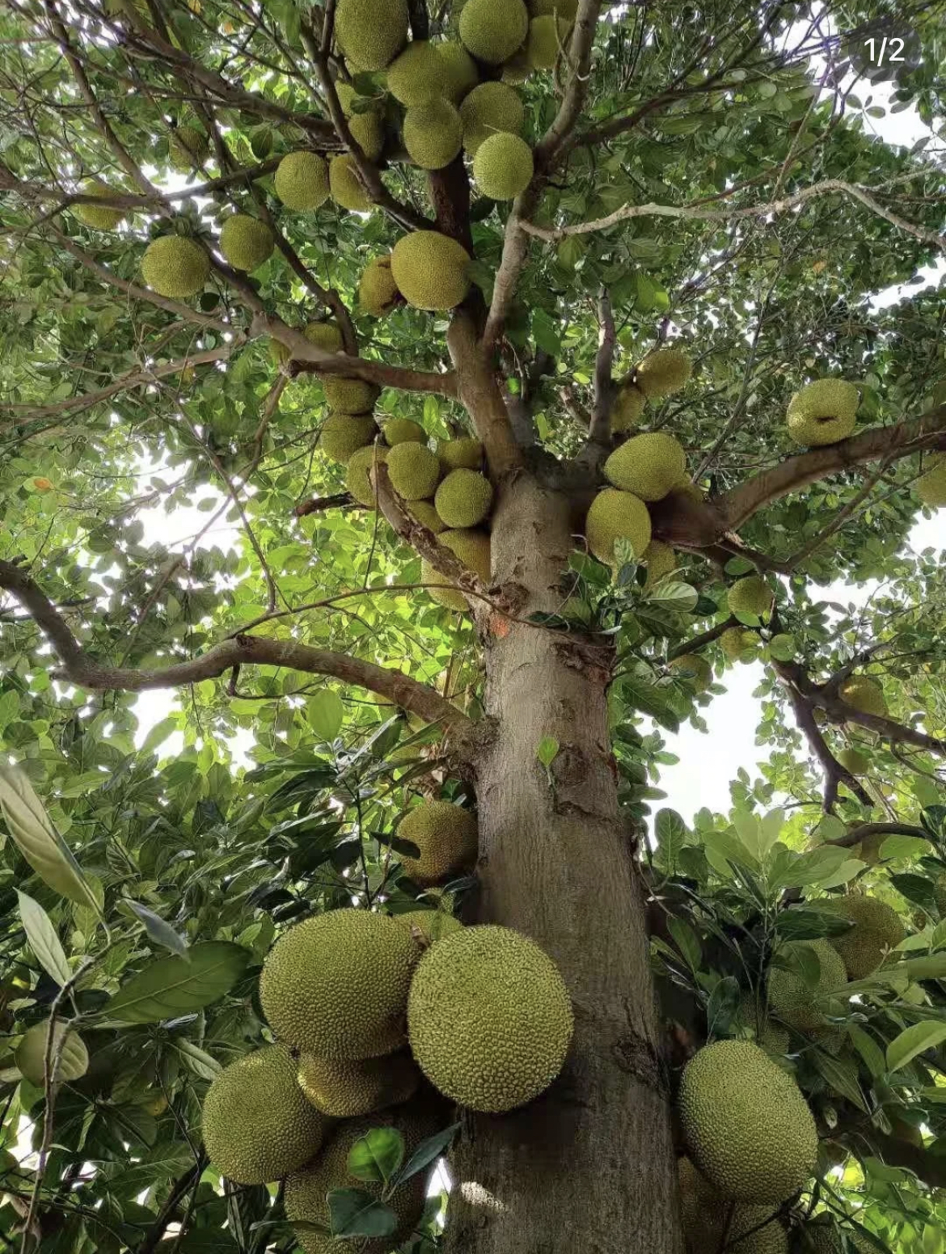
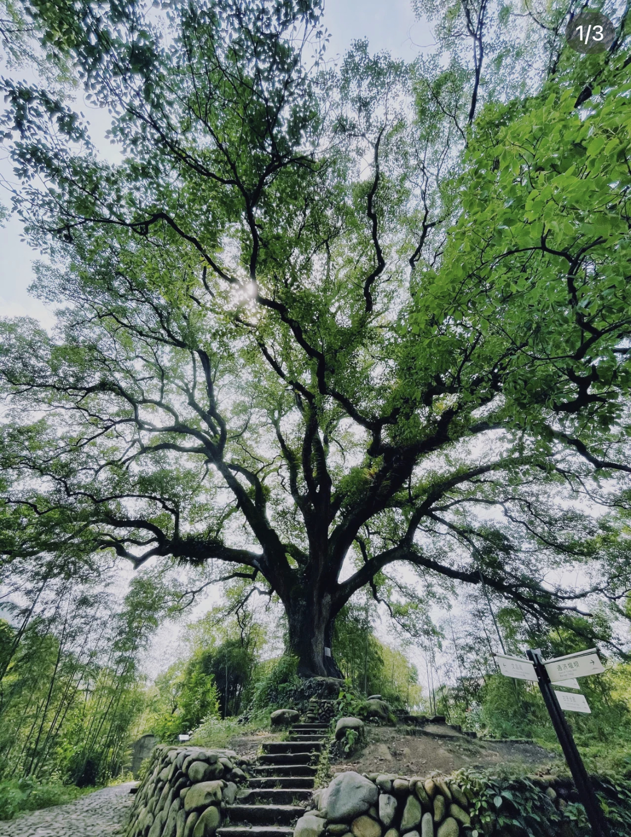
植物的茎
运输作用
支撑作用

Slide 14
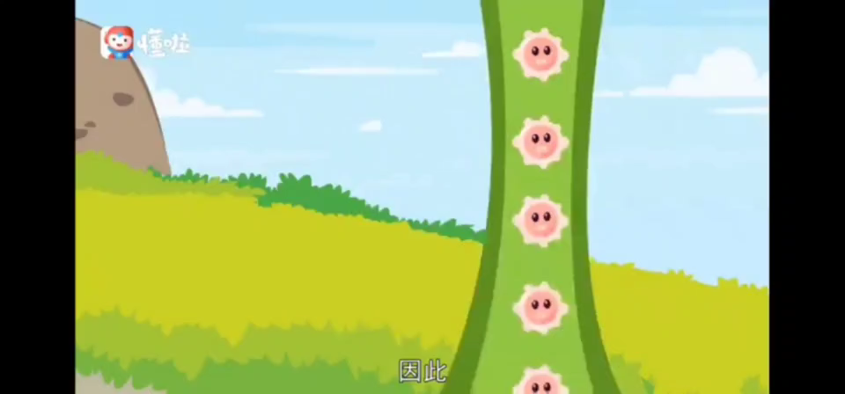
拓 展

Slide 15

小结
运输作用
植物的茎
支撑作用
小
结
植物的茎有运输水分和养料的作用。

Slide 16
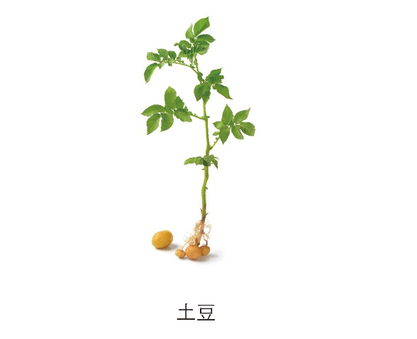
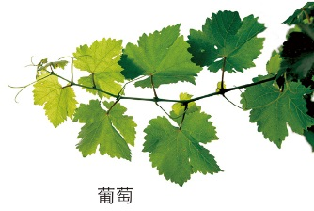

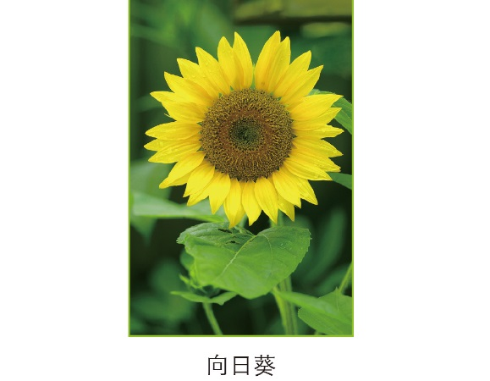
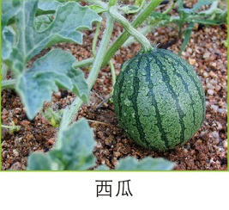
拓 展
收集更多奇特的茎和叶的图片，了解这些植物分别生活在什么样的环境中。

